Slide 1

Tập đọc

Slide 2
Tập đọc
Kiểm tra bài cũ:
- Đọc đoạn 2, đoạn 3 bài Con gái.
- Những chi tiết nào chứng tỏ Mơ không thua gì các bạn trai?
- Đọc đoạn 4, đoạn 5 bài Con gái.
- Nêu ý nghĩa của bài văn.

Slide 3
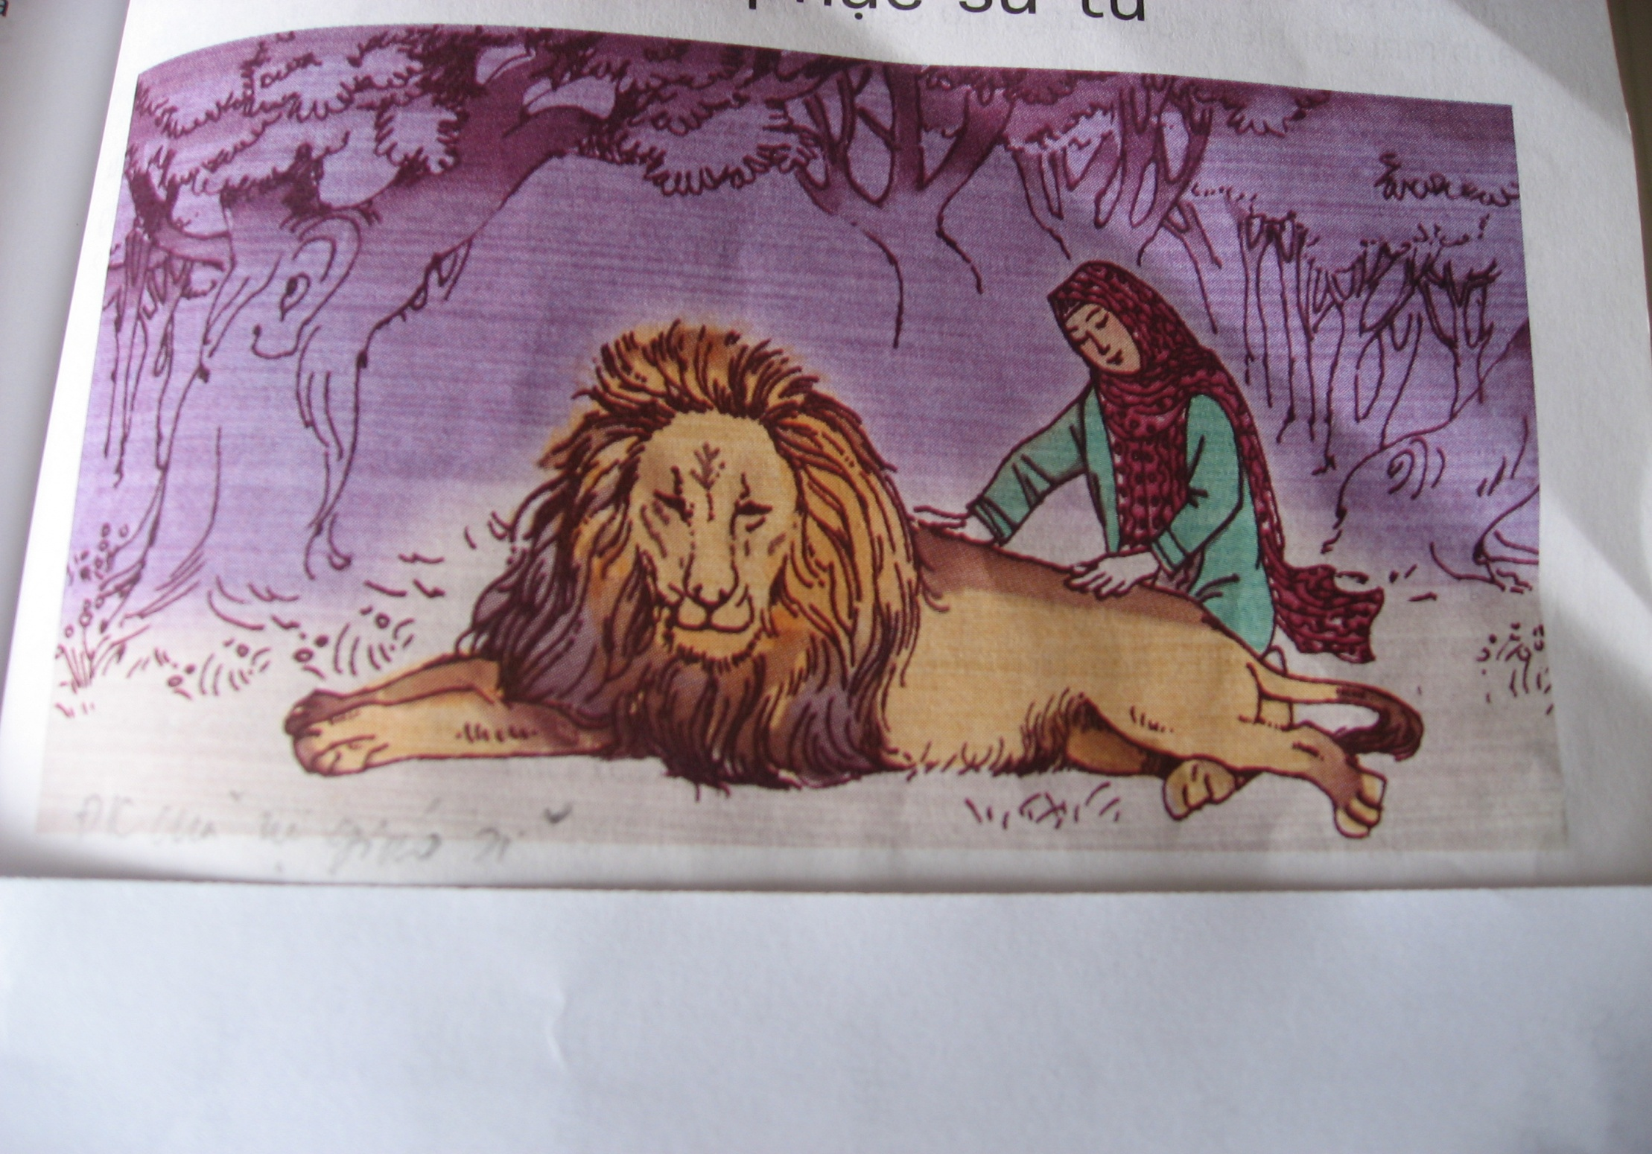

Slide 4
Tập đọc
Thuần phục sư tử
Theo Truyện dân gian A- rập
117

Slide 5
Tập đọc:
Thuần phục sư tử
Theo Truyện dân gian A- rập
Luyện đọc
Tìm hiểu bài
- Ha - li - ma
- Đức A - la
- hung dữ

Slide 6
Tập đọc:
Thuần phục sư tử
Theo Truyện dân gian A- rập
Lẽ nào con không làm mềm lòng nổi một người đàn ông vốn yếu đuối hơn sư tử rất nhiều.

Slide 7
Tập đọc:
Thuần phục sư tử
Theo Truyện dân gian A- rập
Luyện đọc
Tìm hiểu bài
- Ha - li - ma
- Đức A - la
- hung dữ

Slide 8
Tập đọc:
Thuần phục sư tử
Theo Truyện dân gian A- rập
- Ha-li-ma đến gặp vị giáo sĩ để làm gì ?

Slide 9
Tập đọc:
Thuần phục sư tử
Theo Truyện dân gian A- rập
Luyện đọc
Tìm hiểu bài
- Ha - li - ma
- Đức A - la
- hung dữ
- gắt gỏng

Slide 10
Tập đọc:
Thuần phục sư tử
Theo Truyện dân gian A- rập
Trước khi nhận lời giúp Ha - li -ma, vị giáo sĩ
ra điều kiện như thế nào ?
- Vì sao nghe điều kiện của vị giáo sĩ, Ha-li-ma sợ toát mồ hôi, vừa đi vừa khóc ?
- Ha-li-ma đã nghĩ ra cách gì để làm thân với sư tử ?

Slide 11
Tập đọc:
Thuần phục sư tử
Theo Truyện dân gian A- rập
- Ha- li- ma đã lấy ba sợi lông bờm của sư tử như thế nào?

Slide 12
Tập đọc:
Thuần phục sư tử
Theo Truyện dân gian A- rập
Luyện đọc
Tìm hiểu bài
- Ha - li - ma
- Đức A - la
- hung dữ
- gắt gỏng
- ánh mắt dịu hiền

Slide 13
Tập đọc:
Thuần phục sư tử
Theo Truyện dân gian A- rập
-Vì sao, khi gặp ánh mắt của Ha- li- ma, con sư tử đang giận dữ “bỗng cụp mắt xuống rồi lẳng lặng bỏ đi ”?

Slide 14
Tập đọc:
Thuần phục sư tử
Theo Truyện dân gian A- rập
- Theo vị giáo sĩ, điều gì đã làm nên sức mạnh của phụ nữ ?

Slide 15
Tập đọc:
Thuần phục sư tử
Theo Truyện dân gian A- rập
Luyện đọc
Tìm hiểu bài
Ha - li - ma
- Đức A - la
- hung dữ
- gắt gỏng
- ánh mắt dịu hiền
- bí quyết
Ý nghĩa: Kiên nhẫn, dịu dàng, thông minh là những đức tính làm nên sức mạnh của người phụ nữ, giúp họ bảo vệ hạnh phúc gia đình.

Slide 16

Luyện đọc diễn cảm

Slide 17
Tập đọc:
Thuần phục sư tử
Theo Truyện dân gian A- rập
Luyện đọc diễn cảm
Toàn bài đọc với giọng kể chuyện nhẹ nhàng, thay đổi giọng đọc phù hợp với nội dung từng đoạn:
Giọng băn khoăn ở đoạn đầu.
Hồi hộp (đoạn Ha-li-ma làm quen với sư tử).
Trở lại nhẹ nhàng ( khi sư tử gặp ánh mắt dịu hiền của Ha- li-ma, lẳng lặng bỏ đi).
Lời vị giáo sĩ đọc với giọng hiền hậu, ôn tồn.

Slide 18
Tập đọc:
Thuần phục sư tử
Theo Truyện dân gian A- rập
Luyện đọc dễn cảm
Đoạn 3, 4
Nhưng mong muốn hạnh phúc đã giúp nàng tìm ra cách làm quen với chúa sơn lâm. Tối đến nàng ôm một con cừu non vào rừng. Thấy có mồi, sư tử gầm lên một tiếng, nhảy bổ tới. Ha-li-ma cũng hét lên khiếp đảm rồi ném con cừu xuống đất.
Mấy ngày liền, tối nào cũng được ăn món thịt cừu ngon lành trong tay Ha-li-ma, sư tử dần dần đổi tính. Nó quen với nàng, có hôm còn nằm cho nàng chải bộ lông bờm sau gáy!
Nhưng mong muốn hạnh phúc đã giúp nàng tìm ra cách làm quen với chúa sơn lâm. Tối đến nàng ôm một con cừu non vào rừng. Thấy có mồi, sư tử gầm lên một tiếng, nhảy bổ tới. Ha-li-ma cũng hét lên khiếp đảm / rồi ném con cừu xuống đất.
Mấy ngày liền, tối nào cũng được ăn món thịt cừu ngon lành trong tay Ha-li-ma, sư tử dần dần đổi tính. Nó quen với nàng, có hôm còn nằm cho nàng chải bộ lông bờm sau gáy!

Slide 19


Thi đọc diễn cảm
Phần thưởng

Slide 20

10

Slide 21
Tập đọc:
Thuần phục sư tử
Theo Truyện dân gian A- rập
Luyện đọc
Tìm hiểu bài
- Ha - li - ma
- Đức A - la
- hung dữ
- gắt gỏng
- ánh mắt dịu hiền
- bí quyết
Ý nghĩa: Kiên nhẫn, dịu dàng, thông minh là những đức tính làm nên sức mạnh của người phụ nữ, giúp họ bảo vệ hạnh phúc gia đình.

Slide 22

Về nhà
Luyện đọc diễn cảm toàn bài và chuẩn bị bài sau :
Tà áo dài Việt Nam

